Slide 1
Параллельное, многопоточное и сетевое программирование

Slide 2
План
1. Параллельное и многопоточное программирование.
Создание потоков.
Синхронизация потоков.
Очереди задач.
GIL и особенности реализации многопоточности в Python.
Процессы и передача данных между процессами.

Slide 3
Параллельное и многопоточное программирование
Сначала разберемся что такое многопоточное программирование
Современное программное обеспечение проектируется так, что его функции и задачи могут выполняться параллельно. Python предоставляет программисту мощный набор инструментов для работы с потоками в библиотеке threading.
Многопоточность — это выполнение программы сразу в нескольких потоках, которые выполняют её функции одновременно.
Многопоточное программирование можно спутать с мультипроцессорным. На самом деле их концепции очень похожи, но если в первом случае программа работает с потоками, то в другом — с процессами. Разница между потоками и процессами проста: потоки имеют общую память, поэтому изменения в одном потоке видны в других, а процессы используют разные области памяти.
На самом деле, если рассмотреть одноядерный процессор, операции из разных потоков не выполняются параллельно. Одно ядро может выполнить только одну операцию в единицу времени, но так как операции выполняются очень быстро, создается ощущение параллельного выполнения, псевдо параллельность. По-настоящему параллельно программы могут работать только на многоядерных процессорах, где каждое ядро может выполнять операции независимо от других.
Отличным примером использования многопоточности является программа, где отрисовка графического интерфейса и обработка ввода пользователя управляются разными потоками. Если бы обе задачи были помещены в один поток, отрисовка интерфейса прерывалась бы каждый раз, когда программа получает ввод от пользователя. Использование двух потоков позволяет сделать выполнение этих функций независимым друг от друга.
Однако при выполнении многопоточной программы на одноядерном процессоре, её производительность будет ниже, чем если бы она была написана в один поток. Это происходит потому, что на реализацию и управление потоками тратится дополнительная память.

Slide 4
Параллельное и многопоточное программирование
Можно ли считать threading многопоточным?
В Python используется GIL (Global Interpreter Lock), который однопоточный. Все потоки, которые создаются с помощью threading будут работать внутри потока GIL. В связи с этим они будут обрабатываться только одним ядром. Ни о какой работе одновременно на нескольких физических ядрах процессора не может быть и речи.
А так как threading будет выполняться только на одном ядре процессора, то нету преимущества по скорости, только наоборот — threading замедлит работу.
Но без него никуда не деться, если вам нужно выполнять несколько задач одновременно:
Обрабатывать нажатие кнопки в графическом интерфейсе, например с помощью Tkinter. Если по нажатию кнопки надо производить много действий, которые требуют времени, то эти действия надо выполнять в другом потоке, чтобы графический интерфейс не подвис на это время. Соответственно кнопки надо блокировать, а как поток завершит вычисления — обратно разблокировать.
Если наша программа работает одновременно с несколькими подключенными устройствами. Они могут быть подключены к разным COM-портам.
Если мы загружаем файлы из сети и одновременно обрабатываем уже загруженные.
И так далее…
Если нам нужно, чтобы наша программа работала на нескольких физических ядрах процессора одновременно, то следует обратить внимание на другой модуль — Multiprocessing

Slide 5
Параллельное и многопоточное программирование
В чём преимущества тогда модуля Threading по сравнению с Multiprocessing? Рассмотрим их:
Простота использования.
Проще передавать данные из потока в основную программу. Вообще можно даже использовать глобальные переменные. Но при этом надо правильно проектировать программу, чтобы не было ошибок, связанных с «Состоянием гонки», которые мы рассмотрим ниже.
Таким образом, если наша программа будет запускаться на одноядерном компьютере или нагрузка на процессор будет небольшой, то Threading — оптимальный выбор.

Slide 6
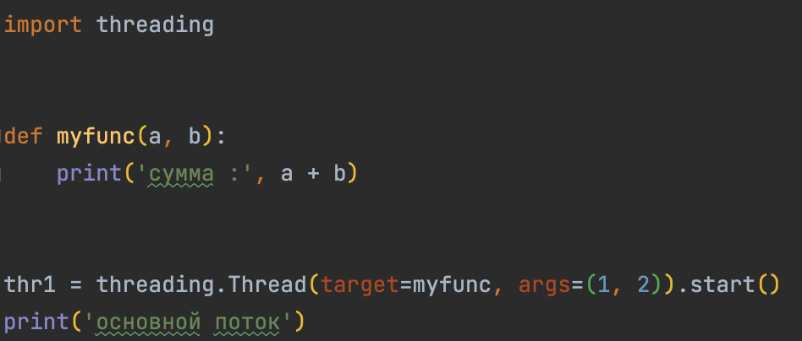
Параллельное и многопоточное программирование
Создание потоков
Подключение библиотеки threading
Threading – это стандартный модуль, который поставляется вместе с интерпретатором. Программисту не нужно устанавливать его, достаточно просто подключить модуль с помощью команды:
import threading
Работать с потоками можно, создавая экземпляры класса Thread. Чтобы создать отдельный, поток нужно создать экземпляр класса и применить к нему метод start(). Вот пример:
Здесь мы функцию mydef запустили в отдельном потоке. В качестве аргументов функции передали числа 1 и 2.

Slide 7
Параллельное и многопоточное программирование
threading.Thread()
Эта конструкция позволяет создать новый поток, создав экземпляр класса Thread. Вот как выглядят её аргументы:
Она принимает аргументы:
threading.Thread(group=None, target=None, name=None, args=(),
kwargs={}, *, daemon=None)
Рассмотрим их подробнее:
group. Имеет значение None, зарезервирована для будущего расширения при реализации класса ThreadGroup.
target. Это функция, которая выполняется в потоке с помощью метода run(), если передано значение None, ничего не вызывается.
name. Это имя потока, по умолчанию оно принимает значение «Thread-X», где X – десятичное число. Программист может задать имя вручную.
args. Это кортеж, в котором хранятся аргументы, передаваемые в вызываемую функцию.
kwargs. Это словарь, в котором хранятся аргументы, передаваемые в функцию.
daemon. Это параметр, который устанавливает, является ли поток демоническим. По умолчанию имеет значение None, тогда свойство daemonic наследуется от текущего потока. Программист может самостоятельно установить значение параметра.

Slide 8
Параллельное и многопоточное программирование
Демоны
Демонами называют процессы, которые работают в фоновом режиме. В Python для демона есть более конкретное значение: демонический поток или поток демона. В отличие от обычных потоков поток демона автоматически завершает свою работу при закрытии программы. Иными словами, программа не будет ожидать завершения демонического потока, при её закрытии эти потоки уничтожаются, в каком бы состоянии они не находились.
Демонические потоки используют для выполнения операций, выполняемых в бесконечном цикле. В других случаях обычно используют простые потоки, которые задерживают закрытие программы, пока не завершат выполнение всех операций. Использование демонических потоков позволяет операции в фоновом режиме, которые обычно не связаны с изменением и сохранением долгосрочных данных.
Например, если программа полностью перезаписывает содержимое файла, и механизм перезаписи реализован в демоническом потоке, то при неожиданном выходе из программы данные потеряются.
В демонические потоки часто помещают функции по рисованию графического интерфейса. Рисование интерфейса — бесконечный процесс, который завершается сразу после выхода из программы, если просто поместить его в обычный поток, это будет препятствовать закрытию программы(дальше будем использовать демонов в некоторых примерах)

Slide 9
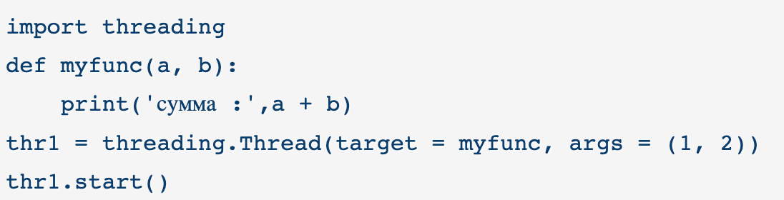
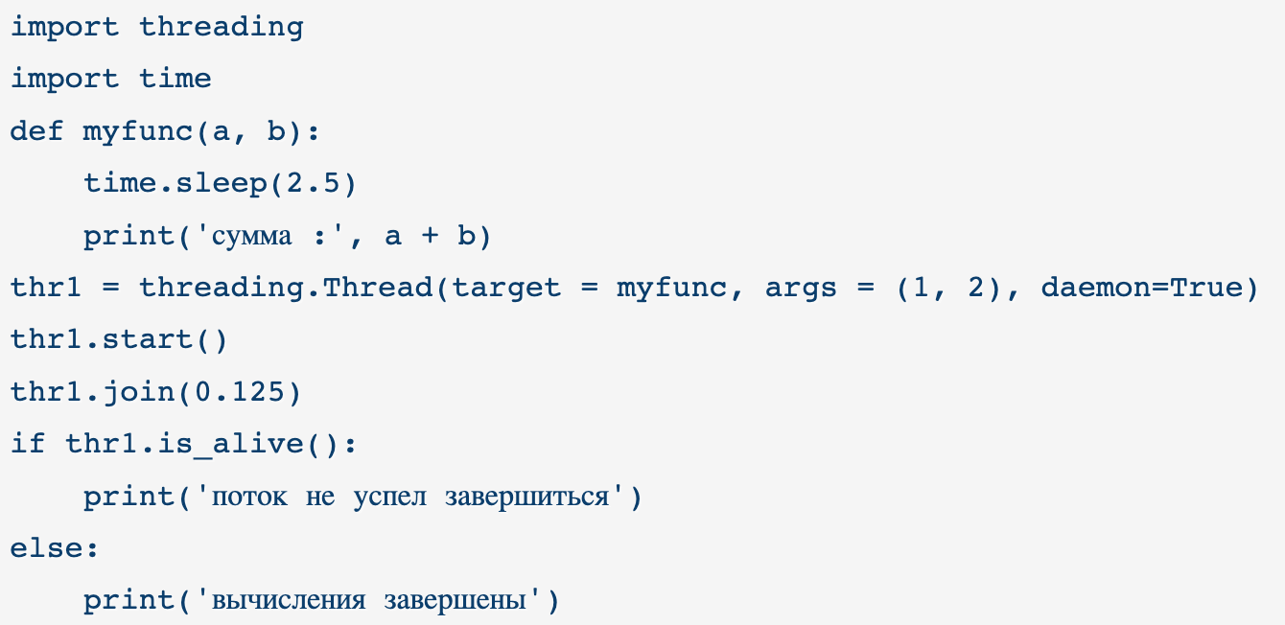
Параллельное и многопоточное программирование.
Методы для работы с потоками
start() - он используется для запуска созданного потока. (Здесь пока мы не вызвали метод start, функция myfunc не будет запущена.
)
join() - Этот метод блокирует выполнение потока, который его вызвал, до тех пор пока не завершится поток, метод которого был вызван
is_alive() - Метод проверяет выполняется ли поток в данный момент. Его часто используют в связке с методом join().

Slide 10
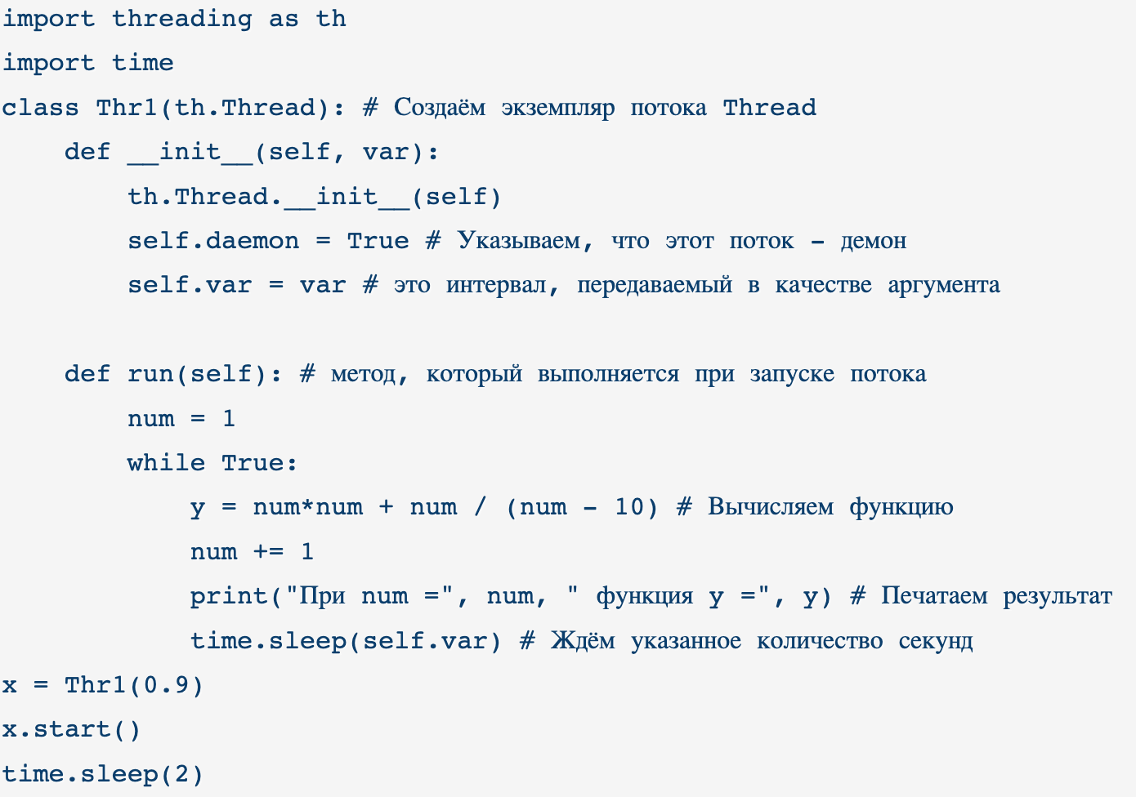
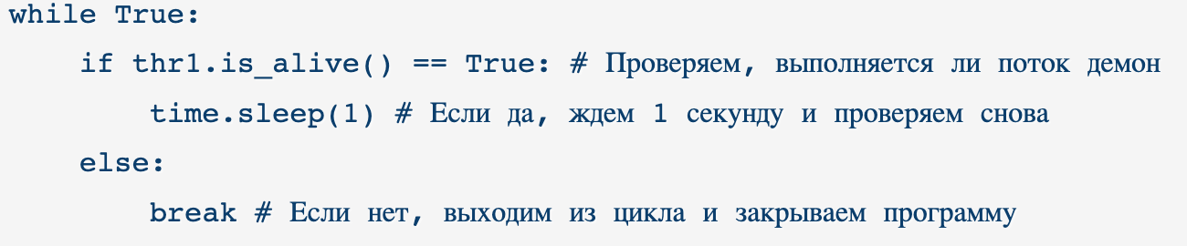
Параллельное и многопоточное программирование.
Методы для работы с потоками
run() - В этом методе описываются операции, выполняемые потоком. Он используется, когда явно создается экземпляр класса.
is_alive() - Метод проверяет выполняется ли поток в данный момент. Его часто используют в связке с методом join().
Посмотрим еще примеры работы потоков ….

Slide 11
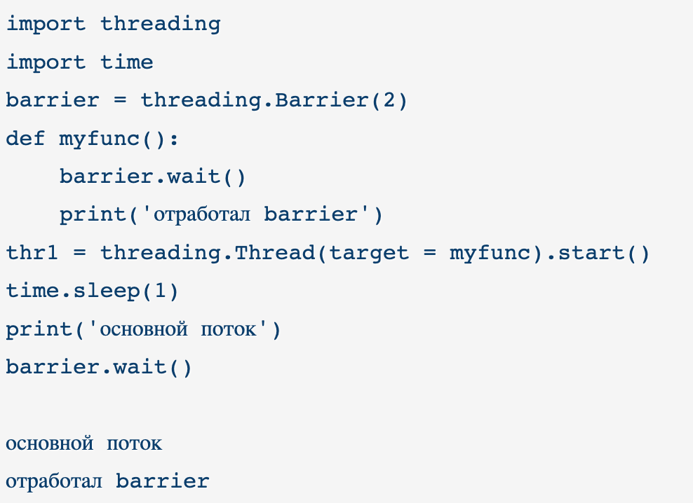
Параллельное и многопоточное программирование
Синхронизация потоков
Синхронизация необходима в любых случаях, когда параллельно протекающим процессам необходимо взаимодействовать. Для её организации используются средства межпроцессного взаимодействия. Для синхронизации используються классы - Semaphore, Barrier, Timer, Event
Посмотрим сейчас на один из классов для Синхронизация потоков Barrier
Этот класс позволяет реализовать простой механизм синхронизации потоков. Его можно использовать для фиксированного числа потоков, когда необходимо, чтобы каждый поток ждал выполнения какого-либо действия всеми.
Для того чтобы продолжить выполнения, все потоки должны вызвать метод wait(), если хоть один поток не сделал этого, остальные блокируются до тех пор, пока метод не будет вызван.
Здесь установлен barrier на 2 вызова wait. То есть, для того, чтобы выполнился код после wait, wait должен быть вызван в 2 потоках. В данном случае функция myfunc сразу запускается в потоке, но она сразу не выведет 'отработал barrier' в консоль, а дождётся когда в основном потоке будет вызван wait тоже.

Slide 12
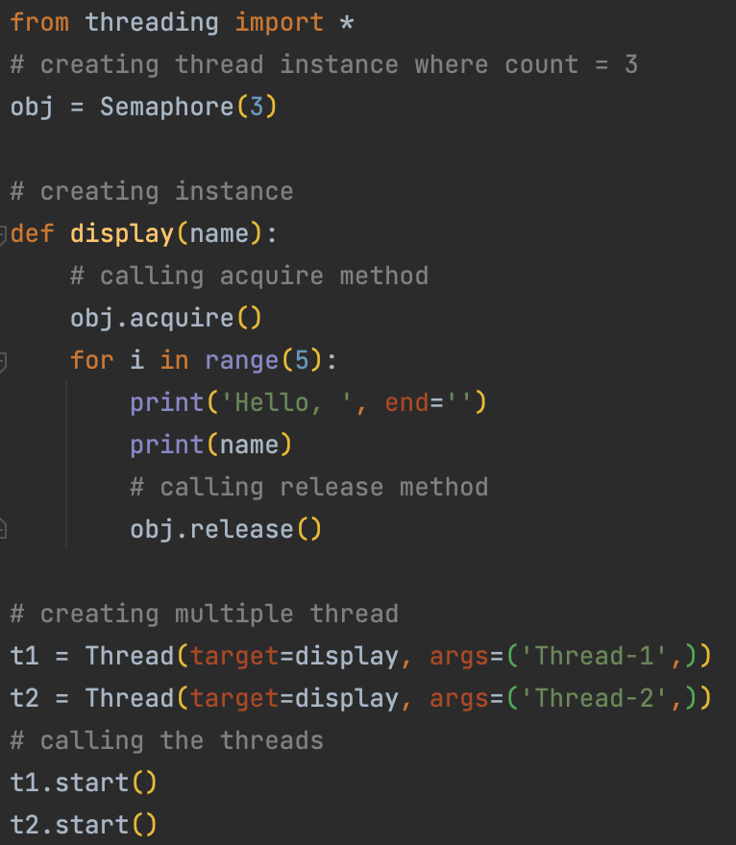
Параллельное и многопоточное программирование
Синхронизация потоков
Semaphore - это один из старейших примитивов для синхронизации в истории информатики. Семафор использует внутренний счётчик, который уменьшается при каждом вызове acquire() и увеличивается при каждом вызове release(). Счётчик не может стать меньше нуля, когда он становится равным нулём, acquire() блокирует поток.

Slide 13
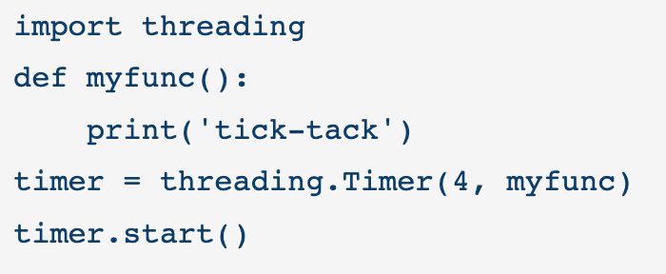
Параллельное и многопоточное программирование
Синхронизация потоков
Timer - Этот класс позволяет контролировать время запуска какого-либо действия. Timer является подклассом Thread.
threading.Timer(interval, function, args=None, kwargs=None)
Таймеры запускаются также, как и потоки, с помощью метода start(). Их можно остановить, используя метод cancel().
С помощью таймера программист может вызывать функцию, присвоить значение переменной или, например, запустить поток в определенное время.

Slide 14
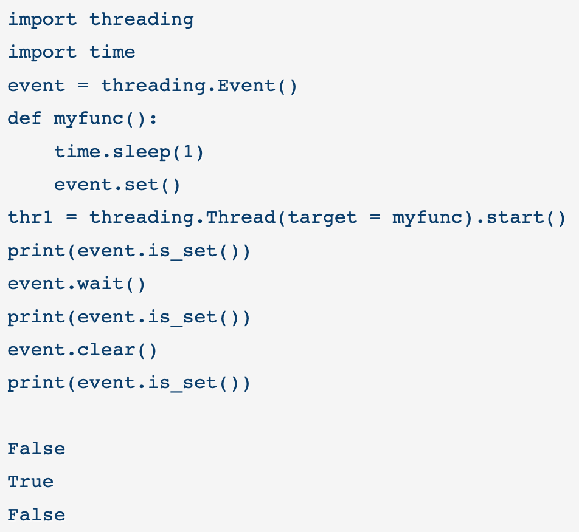
Параллельное и многопоточное программирование
Синхронизация потоков
Event - Event представляет собой простой механизм реализации связи между потоками: один поток даёт сигнал о событии, другие ожидают этого сигнала.
Объект события управляет внутренним флагом, который может быть установлен в True или False с помощью методов set() и clear(). Также есть методы is_set(), которым можно проверить состояние внутреннего флага. С помощью метода wait(timeout=None) можно ждать пока не выставлен флаг в True. Так же при необходимости можно задать время ожидания.

Slide 15
Параллельное и многопоточное программирование
Теперь перейдем к параллельному программированию. В настоящее время параллельной обработке уделяется больше внимания. Поскольку производители ЦП начинают добавлять в свои процессоры все больше и больше ядер, создание параллельного кода – отличный способ повысить производительность. В языке Питон представил модуль multiprocessing в Python, позволяющий писать параллельный код. Чтобы понять основную мотивацию этого модуля, мы должны знать некоторые основы параллельного программирования.
В модуле multiprocessing в python есть множество классов для создания параллельной программы. Среди них три основных класса: Process, Queue и Lock. Эти классы помогут вам построить параллельную программу. Чтобы сделать параллельную программу полезной, вы должны знать, сколько ядер у вас на компьютере. Модуль Multiprocessing позволяет вам это знать. Следующий простой код напечатает количество ядер на вашем компьютере.
import multiprocessing print("Number of cpu : ", multiprocessing.cpu_count())

Slide 16
Параллельное программирование
Процессы в Python позволяют запустить выполнение нескольких задач в параллельном режиме. По сути, при старте процесса запускает еще одна копия интерпретатора Python, в котором выполняется указанная функция. Таким образом, если мы запустим пять процессов, то будет запущено пять отдельных интерпретаторов, в этом случае уже не будет проблем с GIL. Такой способ позволяет параллельно запускать задачи активно использующие CPU. Они будут распределяться между несколькими процессами (ядрами), что значительно увеличит производительность вычислений.

Slide 17
Параллельное программирование
Класс Process
Который отвечает за создание и управление процессами является Process из пакета multiprocessing. Он совместим по сигнатурам методов и конструктора с threading.Thread, это сделано для более простого перехода от многопотокового приложения к многопроцессному. Помимо одноименных с Thread методов, класс Process дополнительно предоставляет ряд своих. Познакомимся поближе с этим классом, конструктор класса выглядит следующим образом:
class multiprocessing.Process(group=None, target=None, name=None, args=(), kwargs={}, *, daemon=None)
group - Параметр всегда равен None, используется для обратной совместимости с Thread.
target - Сallable-объект, который будет вызван методом run() при старте процесса.
name - Имя процесса.
args, kwargs -Параметры объекта, переданного через target.
daemon - Флаг, определяющий является ли данный процесс демоном (True) или нет (False). Если значение не задано, то оно будет равно свойству daemon родительского процесса.

Slide 18
Параллельное программирование
Помимо методов и свойств, которые совпадают по назначению с аналогичными для класса Thread, класс Process имеет ряд уникальных:
pid - Возвращает ID процесса. Если процесс ещё не запущен, то вернет None.
exitcode - Код возврата. Если процесс ещё не завершил свою работу, то вернет None.
authkey - Ключ аутентификации процесса. При инициализации multiprocessing, с главным процессом связывается специальная строка, которая генерируется с помощью os.urandom(). Это значение наследуют процессы-потомки, но его можно изменить, задав новое значение, через данное свойство.
sentinel - Числовой идентификатор, который может использоваться для синхронизации. Подробно об этом будет написано в одном из следующих уроков.
close() - Освобождает все ресурсы, связанные с процессом. Если процесс еще работает, то вызов метода приведет к выбросу исключения ValueError.

Slide 19
Параллельное программирование
Пример создание и ожидание завершения работы процессов
from multiprocessing import Process
import os
def func():
print("Hello from child Process")
if __name__ == "__main__":
print("Hello from main Process")
print(f"Main PID: {os.getpid()}")
proc = Process(target=func)
proc.start()
print(f"Process PID: {proc.pid}")
print()

Slide 20
Параллельное программирование
Пример создание и ожидание завершения работы процессов
За ожидание завершения работы процесса(ов) отвечает метод join, со следующей сигнатурой: join([timeout])
При вывозе метода join() выполнение программы будет остановлено до тех пор пока соответствующий процесс не завершит работу. Параметр timeout отвечает за время ожидания завершения работы процесса, если указанное время прошло, а процесс еще не завершился, то ожидание будет прервано и выполнение программы продолжится дальше. В случае, если метод join() завершился по таймауту или в результате того, что процесс был завершен аварийно (терминирован), то он вернет None.
print("Hello from main Process")
proc = Process(target=func)
proc.start()
proc.join()
print("Goodbye")
Для проверки того выполняется процесс сейчас или нет используется метод is_alive(). Дополним наш пример соответствующими проверками:
print("Hello from main Process")
proc = Process(target=func)
proc.start()
print(f"Proc is_alive status: {proc.is_alive()}")
proc.join()
print("Goodbye")
print(f"Proc is_alive status: {proc.is_alive()}")
print("Hello from main Process")
proc = Process(target=func)
proc.start()
print("Goodbye")
Result:
Hello from main Process
Goodbye
Hello from child Process
Это происходит потому, что строка print(“Goodbye”) из основного процесса выполняется раньше, чем print(“Hello from child Process”) из дочернего. Для того, чтобы все было выведено в нужном порядке, воспользуемся методом join()

Slide 21
Параллельное программирование
Создание классов-наследников от Process
В классе наследнике от Process необходимо переопределить метод run() для того, чтобы он (класс) соответствовал протоколу работы с процессами. Пример:
from multiprocessing import Process
from time import sleep
class MyProc(Process):
def __init__(self, limit):
Process.__init__(self)
self._limit = limit
def run(self):
for i in range(self._limit):
print(f"From CustomProcess: {i}")
sleep(0.5)
if __name__ == "__main__":
cpr = MyProc(3)
cpr.start()
Мы создали класс MyProc, который является наследником от Process и переопределили метод run(), так, что он выводит заданное количество сообщений, которое задается при создании объекта, с интервалом в 500 мс. Запуск процесса осуществляется с помощью метода start().

Slide 22
Параллельное программирование
В отличии от потоков, работу процессов можно принудительно завершить, для этого класс Process предоставляет набор методов:
terminate() - Принудительно завершает работу процесса. В Unix отправляется команда SIGTERM, в Windows используется функция TerminateProcess().
kill() - Метод аналогичный terminate() по функционалу, только вместо SIGTERM в Unix будет отправлена команда SIGKILL.
from multiprocessing import Process
from time import sleep
def func():
counter = 0
while True:
print(f"counter = {counter}")
counter += 1
sleep(0.1)
if __name__ == "__main__":
proc = Process(target=func)
proc.start()
sleep(0.7)
proc.terminate()
time.sleep(1)
print(proc.is_alive())

Slide 23
Параллельное программирование
Процессы-демоны Процессы демоны по своим свойствам похожи на потоки-демоны, их суть заключается в том, что они завершают свою работу, если завершился родительский процесс. Указание на то, что процесс является демоном должно быть сделано до его запуска (до вызова метода start()). Для демонического процесса запрещено самостоятельно создавать дочерние процессы. Эти процессы не являются демонами (сервисами) в понимании Unix, единственное их свойство – это завершение работы вместе с родительским процессом. Указать на то, что процесс является демоном можно при создании экземпляра класса через аргумент daemon, либо после создания через свойство daemon.
from multiprocessing import Process
from time import sleep
def func(name):
counter = 0
while True:
print(f"proc {name}, counter = {counter}")
counter += 1
sleep(0.1)
if __name__ == "__main__":
# Указание на то, что процесс демон при создании объекта класса Process
proc1 = Process(target=func, args=("proc1",), daemon=True)
# Указание на то, что процесс демон через свойство daemon
proc2 = Process(target=func, args=("proc2",))
proc2.daemon = True
# Запуск процессов
proc1.start()
proc2.start()
sleep(0.3)
# Процессы proc1 и proc2 завершаться вместе с родительским процессом
# ...

Slide 24
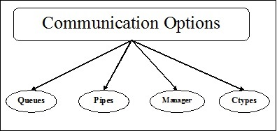
Параллельное программирование
Взаимосвязь процессов означает обмен данными между процессами. Для обмена параллельными приложениями необходимо обмениваться данными между процессами. Следующая диаграмма показывает различные механизмы связи для синхронизации между несколькими подпроцессами –
Очереди
Очереди можно использовать с многопроцессорными программами. Класс Queue многопроцессорного модуля аналогичен классу Queue.Queue . Следовательно, можно использовать один и тот же API.
Мультипроцессорная обработка .Queue предоставляет нам механизм взаимодействия потоков между процессами FIFO (первым пришел – первым обслужен).
Напишем простой пример …

Slide 25
Параллельное программирование
Класс Pool
Класс Pool используется для создания пула рабочих процессов. Он включает в себя методы, которые позволяют вам разгружать задачи к рабочим процессам. Давайте посмотрим на простейший пример.
Здесь создал экземпляр Pool с помощью контекстного менеджера with...as... и указал ему создать три рабочих процесса. Далее я использовал метод map для отображения функции для каждого процесса. Наконец вывожу результат, который в данном случае является списком [1, 4, 9].
from multiprocessing import Pool
def func(number):
return number ** 2
def main():
numbers = [1, 2, 3]
with Pool(processes=3) as pool:
print(pool.map(func, numbers))
if __name__ == '__main__':
main()

